Slide 1
Министерство образования Пензенской области
Государственное автономное профессиональной образовательное
учреждение Пензенской области
«Пензенский колледж информационных и промышленных
технологий (ИТ- колледж)»
Учебный комплекс информационных технологий
КУРСОВОЙ ПРОЕКТ
по МДК 05.02
«Разработка кода информационных систем»
Тема: Веб-приложение для музея имени А. С. Пушкина
Выполнила: Логинова Елена Юрьевна
Обучающийся 3 курса группы 22ИТ26
По специальности 02.07.09 «Информационные системы и программирование»
Очной формы обучения
Руководитель курсового проекта
Преподаватель Овчаренко Карина Олеговна

Slide 2
Цели и задачи
Целью курсового проекта является разработка веб-приложения для музея имени А. С. Пушкина.
Задачи:
проанализировать предметную область;
выполнить проектирование ИС;
выполнить разработку ИС;
выполнить тестирование ИС.

Slide 3
Функциональные и нефункциональные требования
Функциональные требования к информационной системе музея имени А. С. Пушкина:
регистрация;
авторизация;
просмотр каталога выставок;
покупка билета на выставку;
просмотр купленных билетов;
Нефункциональные требования:
приложение должно быть интуитивно понятны;
удобный и понятный графический интерфейс;
дизайн должен быть современным, минималистичным;
целостность базы данных;
приложение должно эффективно работать даже на устройствах с базовыми характеристиками, обеспечивая стабильность работы.

Slide 4
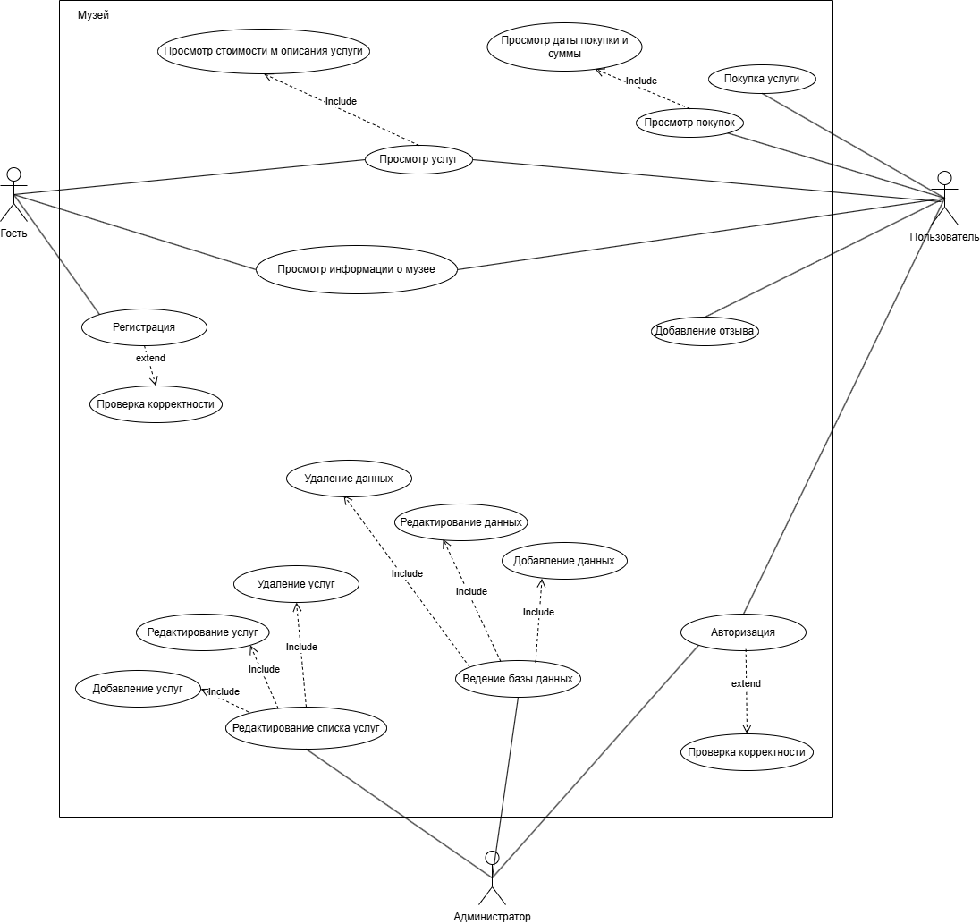
Диаграмма вариантов использования

Slide 5
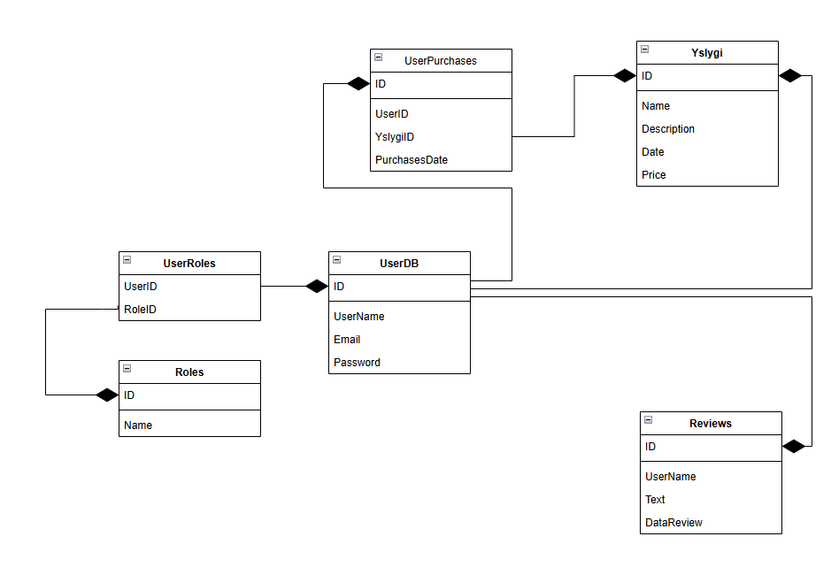
ER-диаграмма

Slide 6
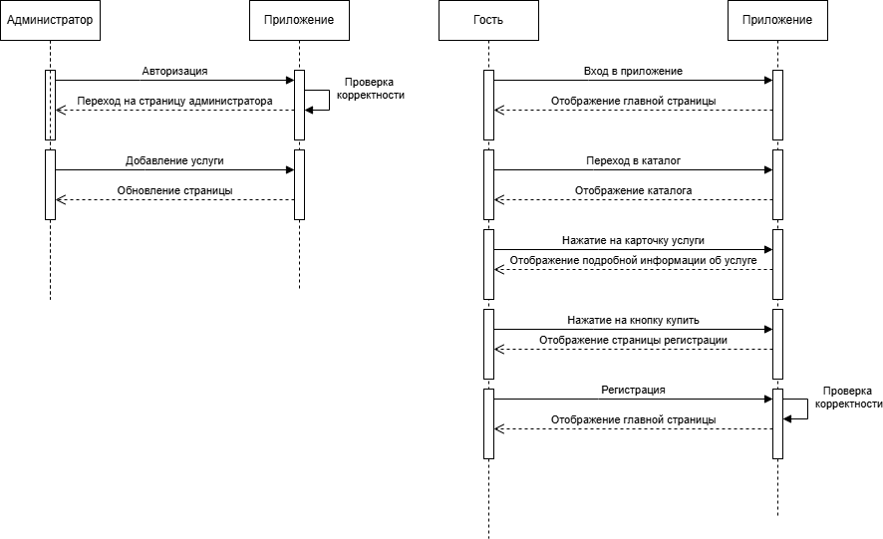
Диаграмма последовательности действий для гостя

Slide 7
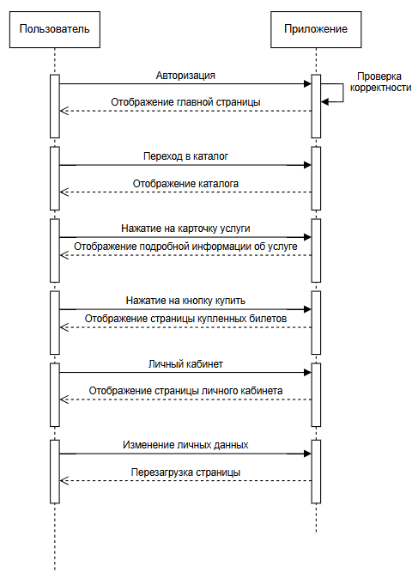
Диаграмма последовательности действий для пользователя

Slide 8
Диаграмма последовательности действий для администратора

Slide 9
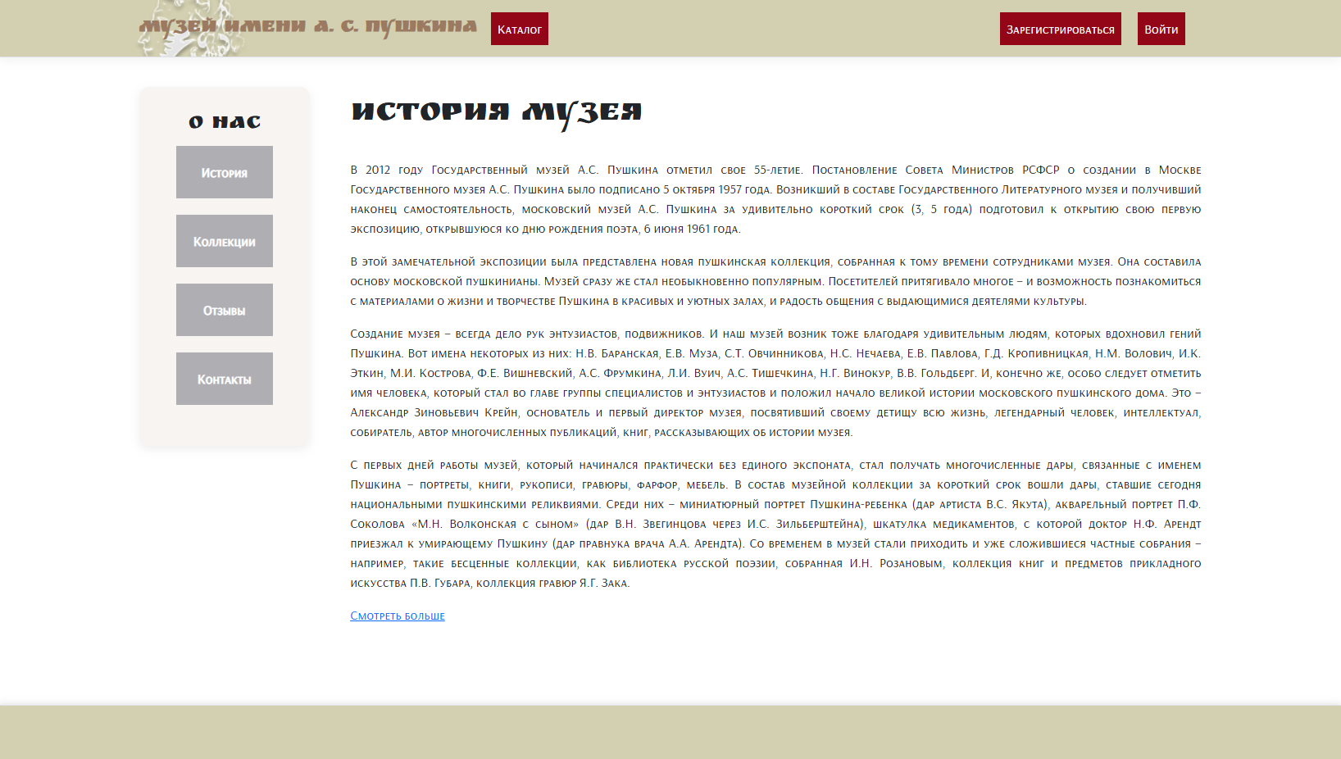
Главная страница

Slide 10
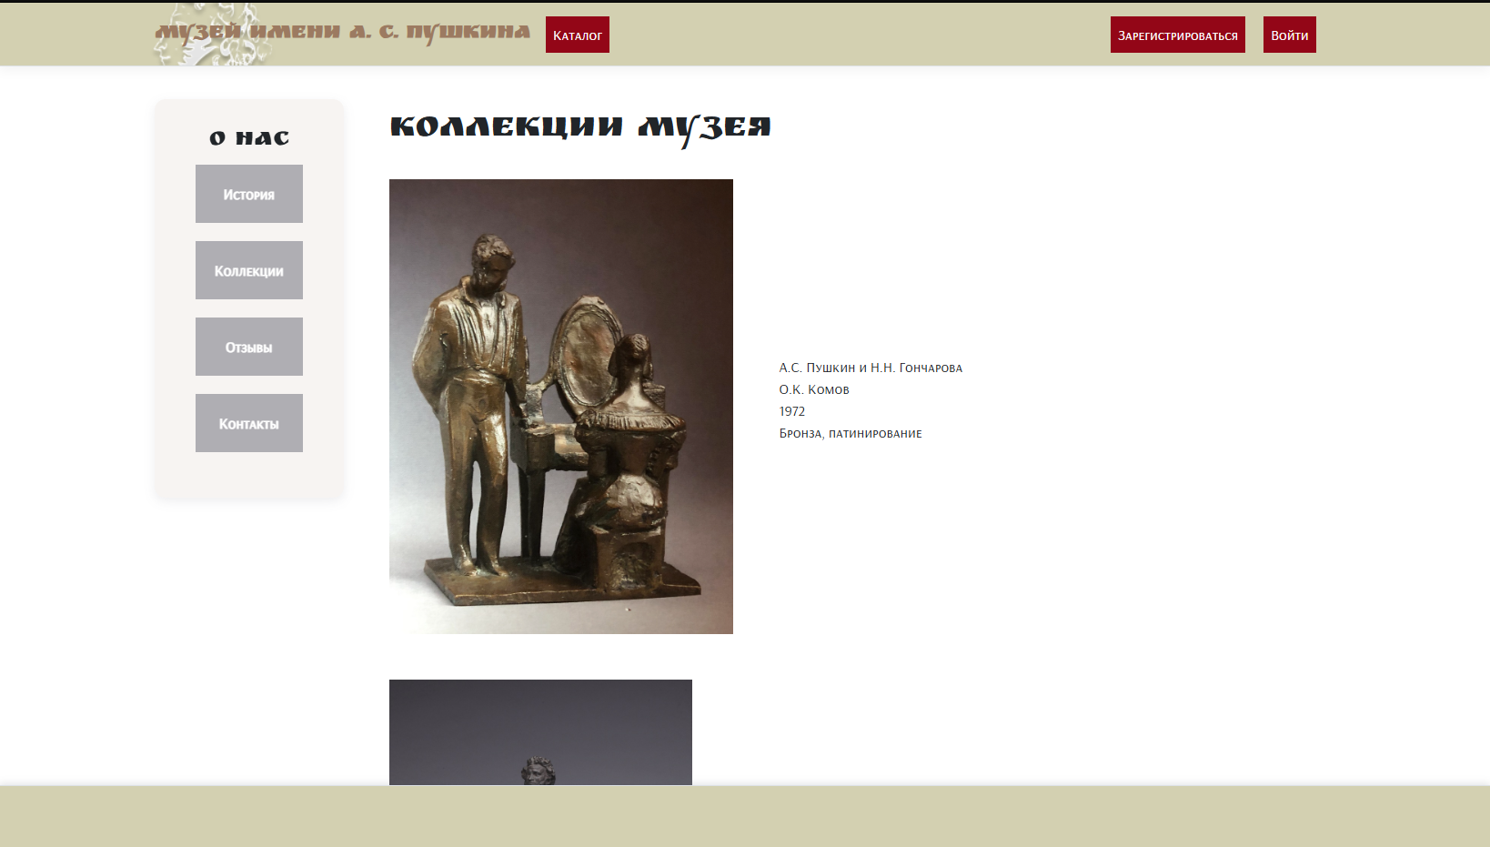
Страница с коллекциями

Slide 11
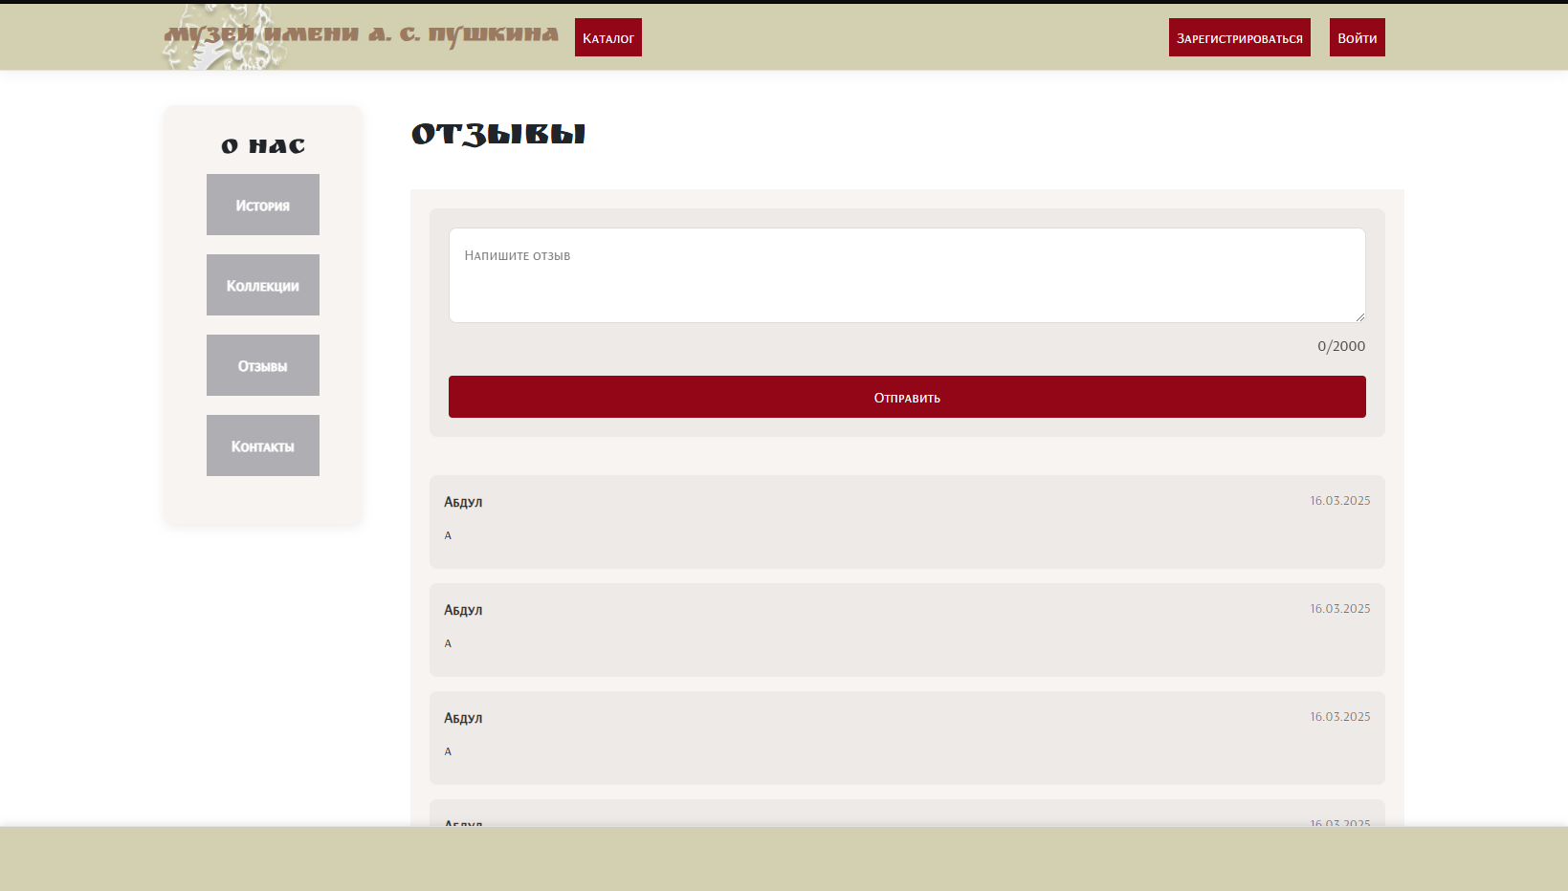
Страница отзывов

Slide 12
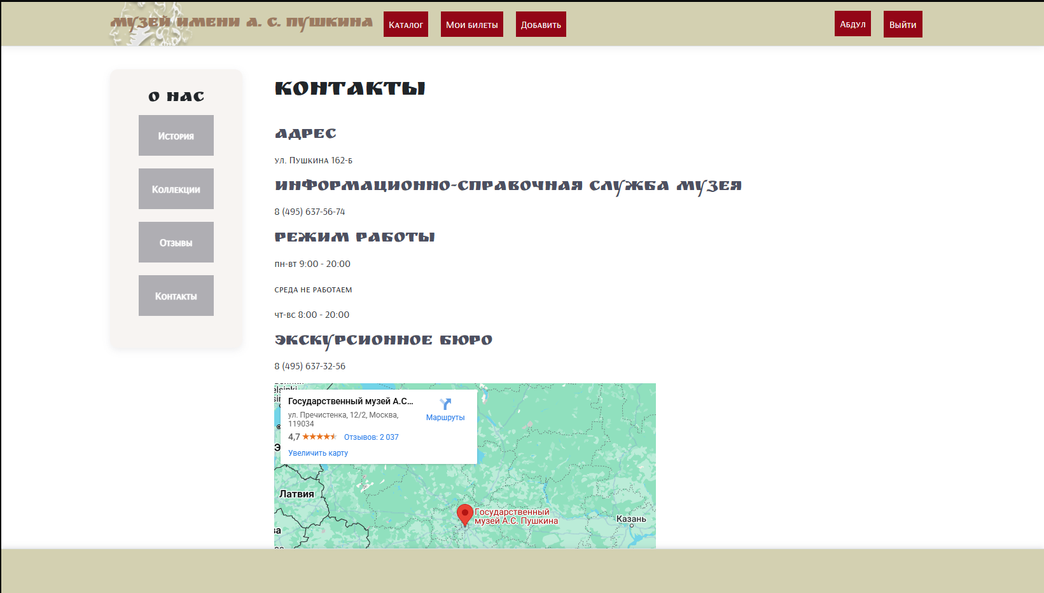
Страница контактов

Slide 13
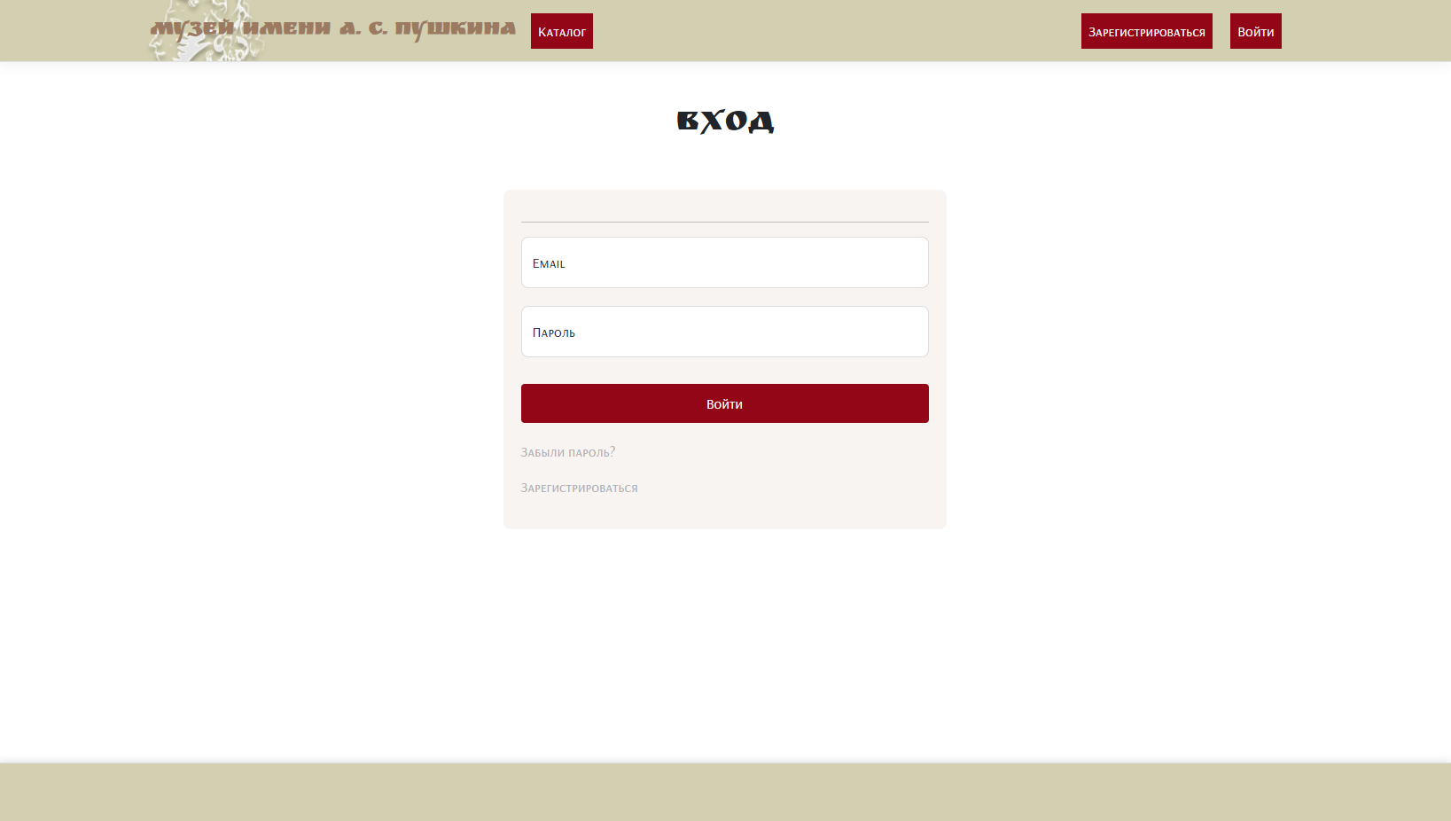
Страница авторизации

Slide 14
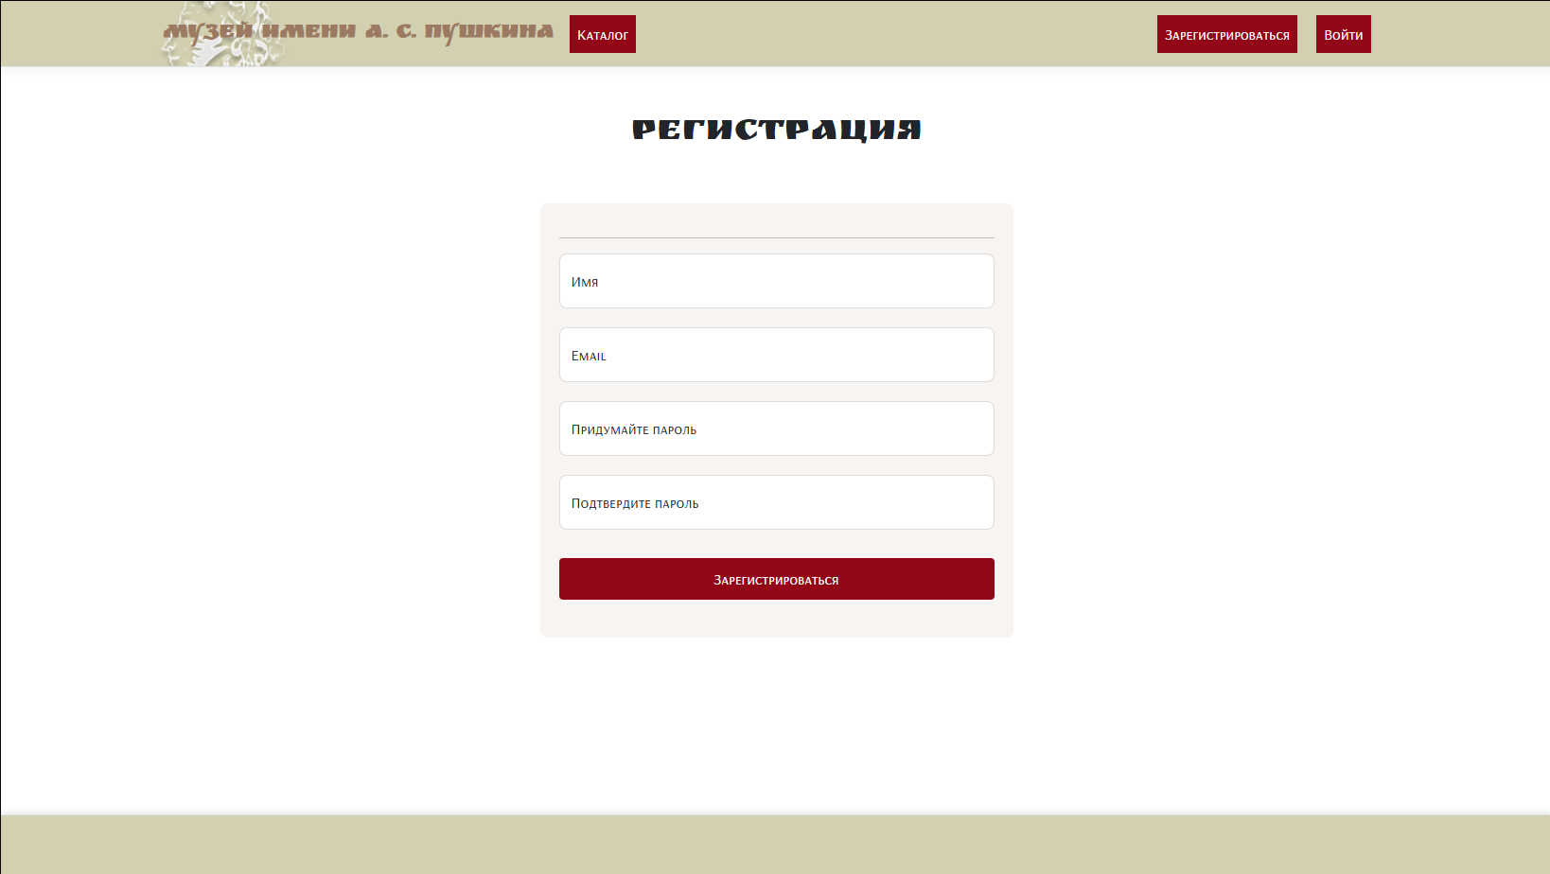
Страница регистрации

Slide 15
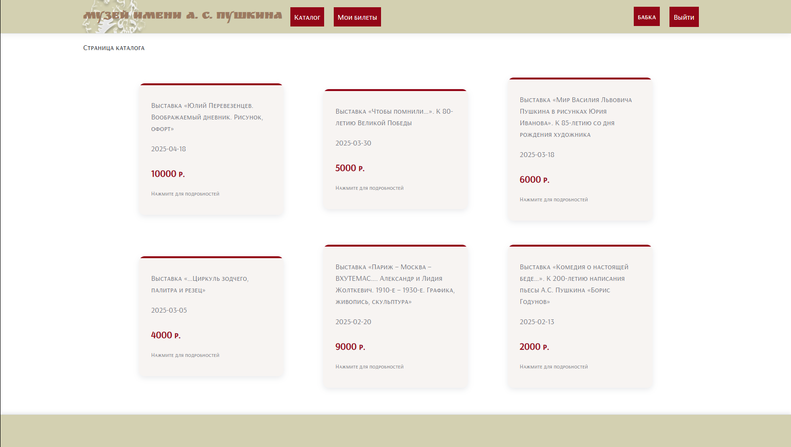
Страница каталога

Slide 16
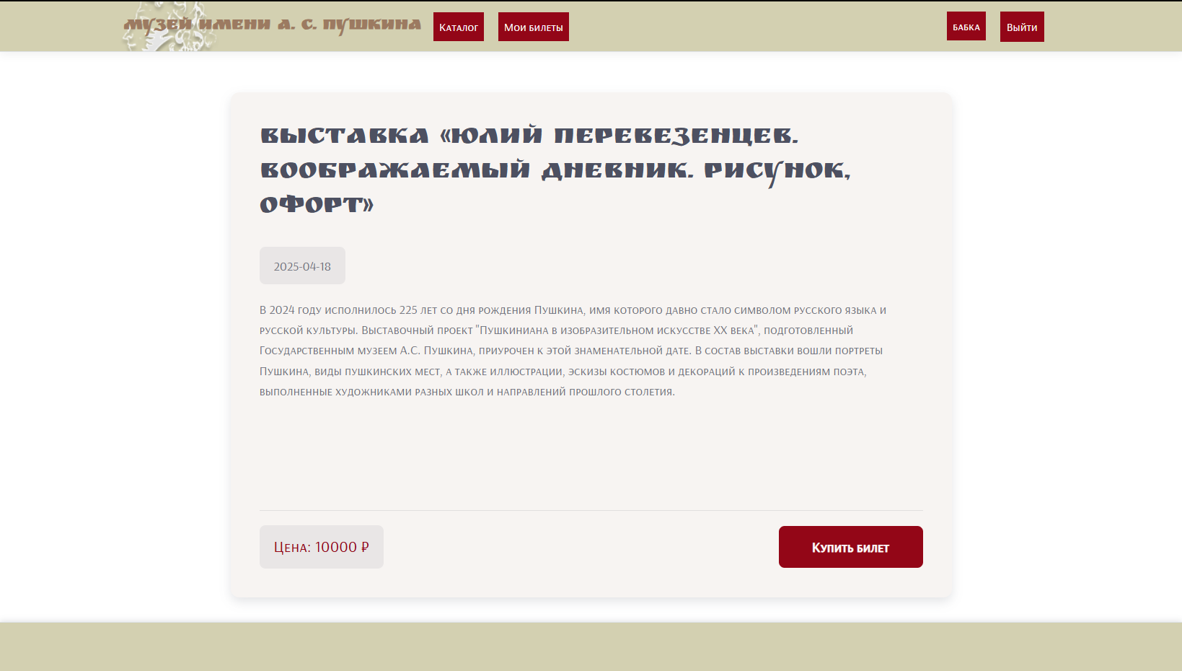
Большая карточка товара

Slide 17
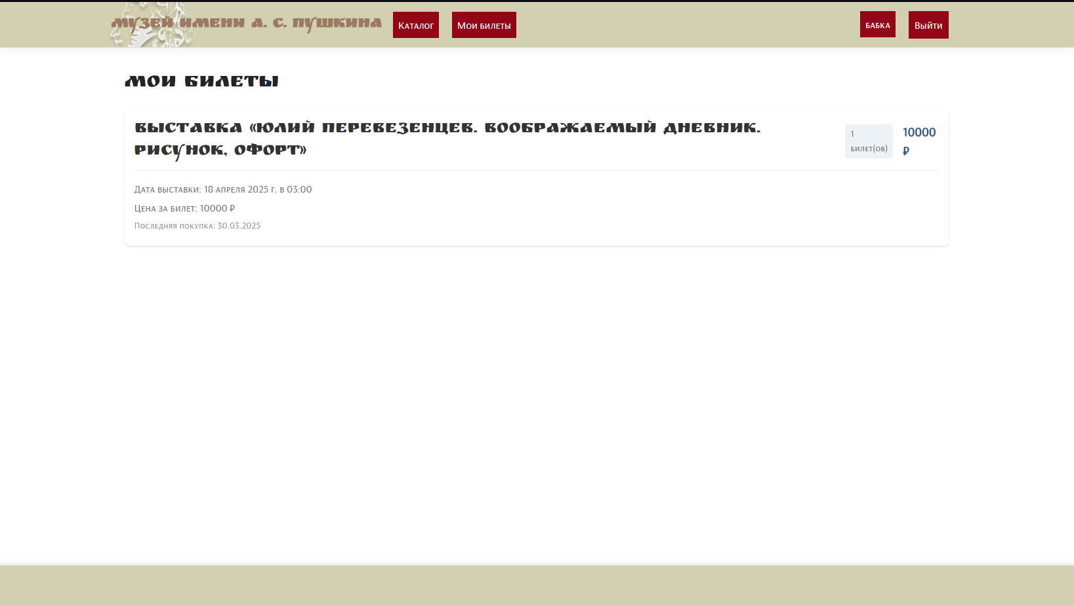
Страница купленных билетов

Slide 18
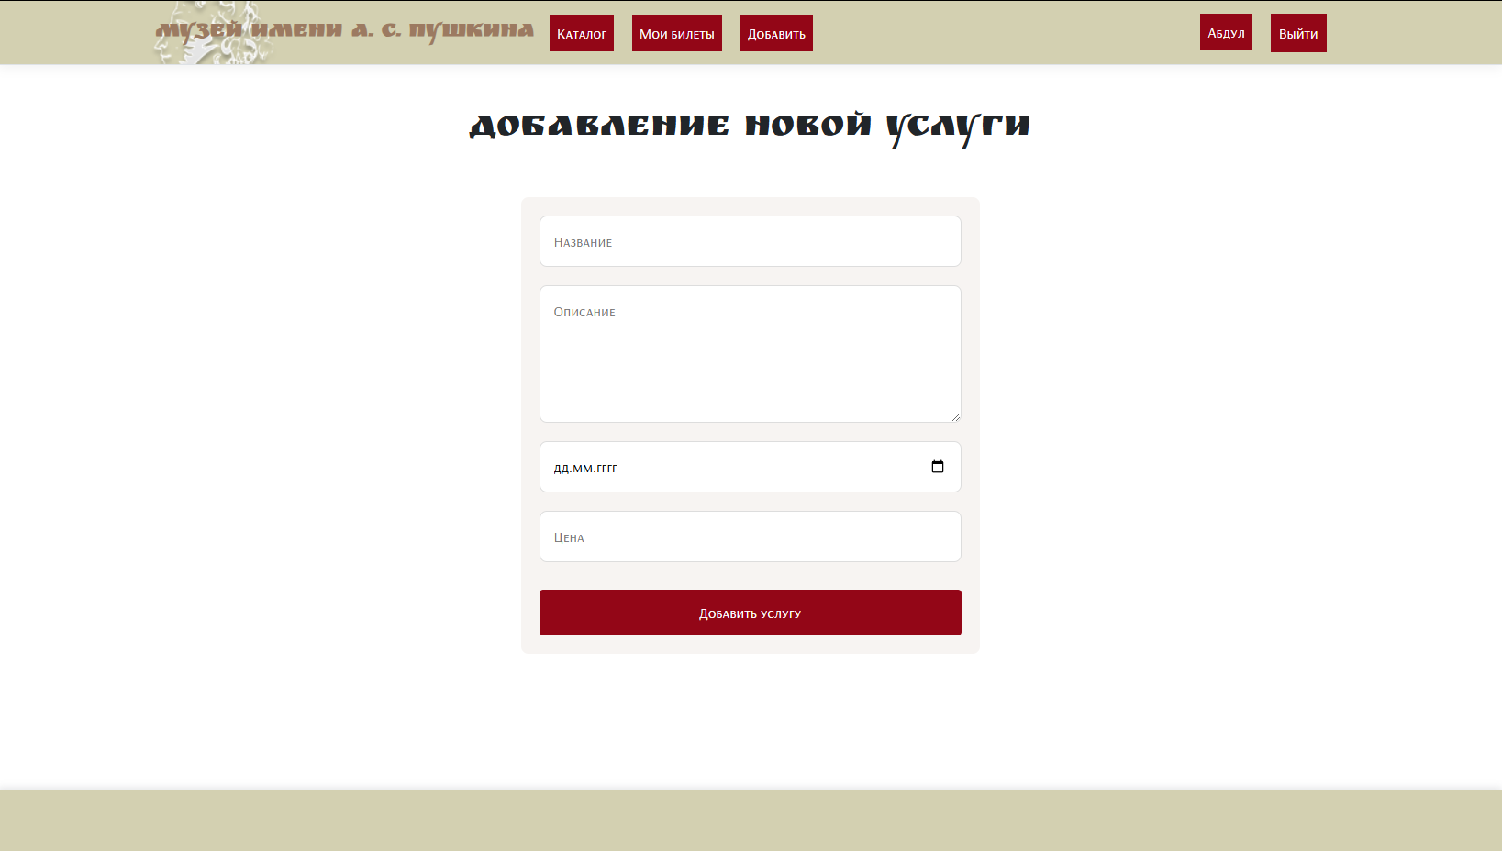
Страница добавления выставки

Slide 19
Модульное тестирование
ID | Цель | Описание | Входные данные | Ожидаемый результат | Фактический результат
1 | Регистрация нового пользователя | Проверка регистрации нового пользователя через форму. | Имя: Тест Email:guest@mail.ru Пароль: testtesttesT1 | Пользователь успешно зарегистрировался. | Пользователь успешно зарегистрировался.
2 | Авторизация пользователя | Проверка авторизации пользователя через форму. | Email:guest@mail.ru Пароль: testtesttesT1 | Пользователь успешно авторизовался. | Пользователь успешно авторизовался.
4 | Покупка билета | Проверка покупки билета через кнопку "Купить билет". | Нет. | Билет успешно куплен, пользователем. | Билет успешно куплен.
5 | Добавление отзыва | Проверка добавления отзыва через форму. | Отзыв: "Отличный музей!" | Отзыв успешно добавлен, отображается в списке отзывов с указанием автора и даты. | Отзыв успешно добавлен.

Slide 20
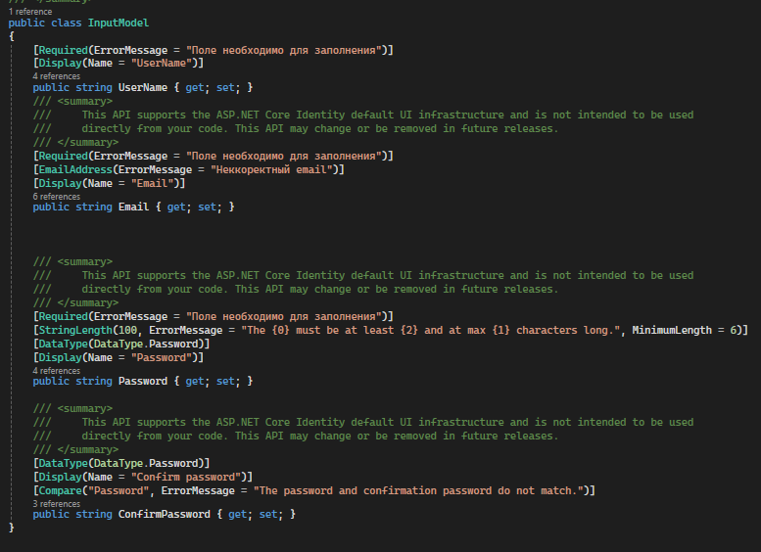
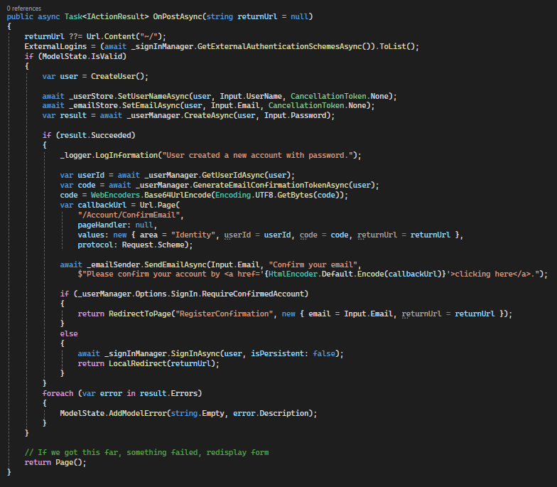
Исходный код модуля регистрации

Slide 21
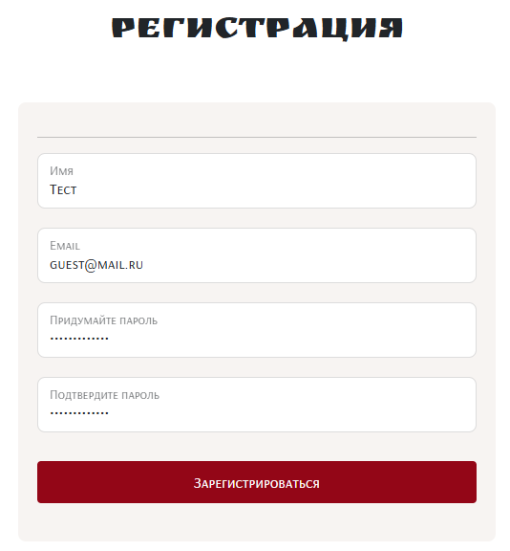

Slide 22
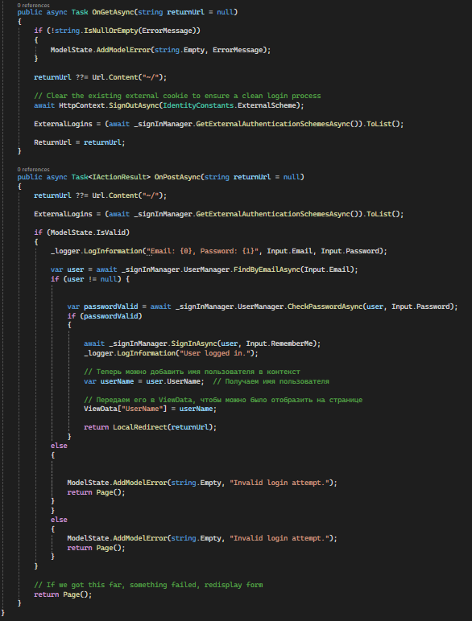
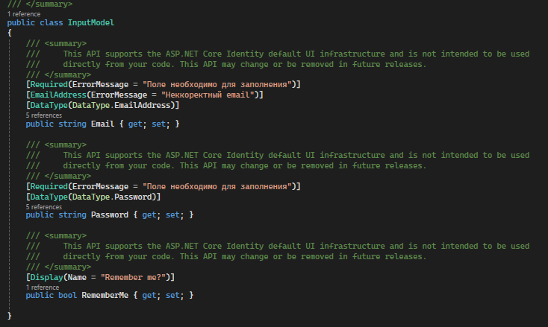
Исходный код модуля авторизации

Slide 23
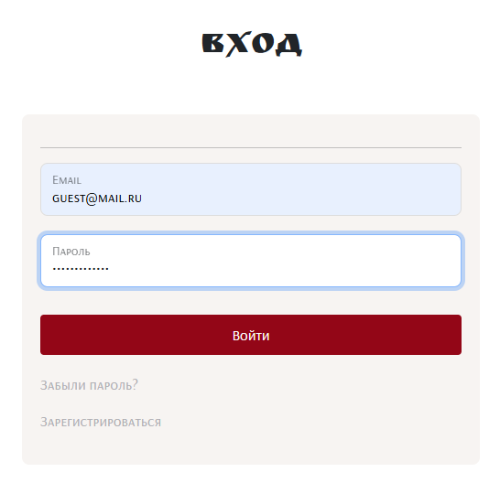

Slide 24
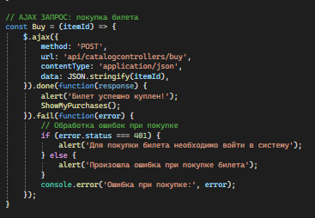
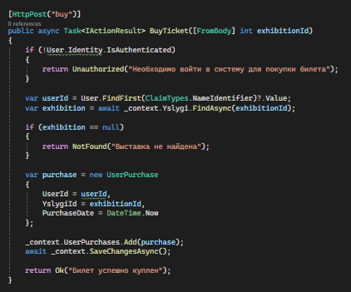
Исходный код модуля покупки билета

Slide 25
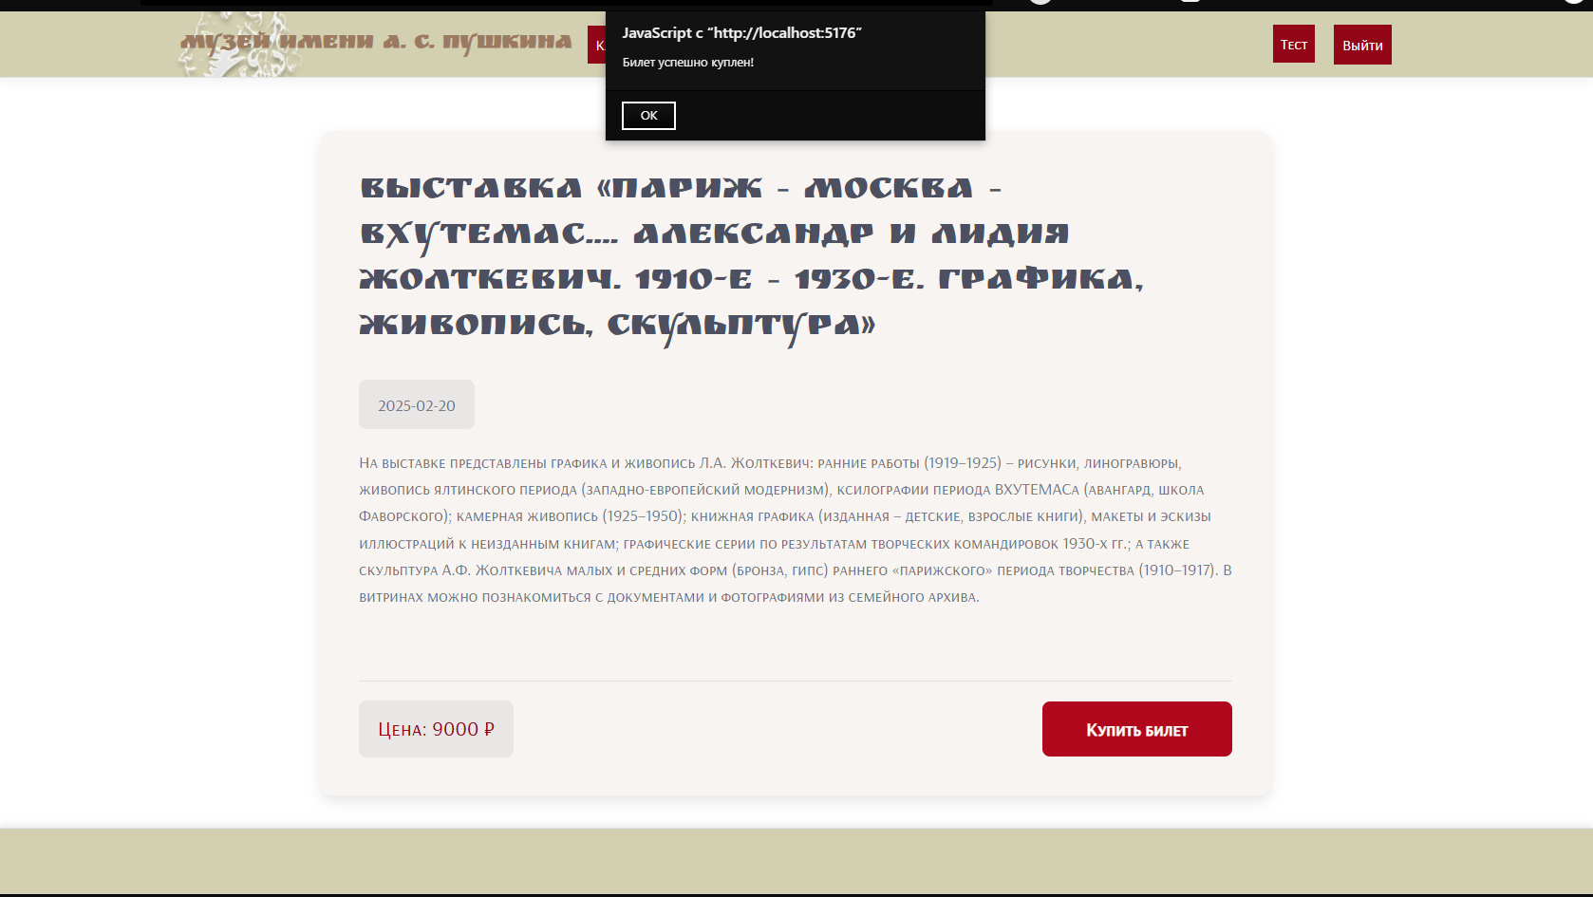

Slide 26
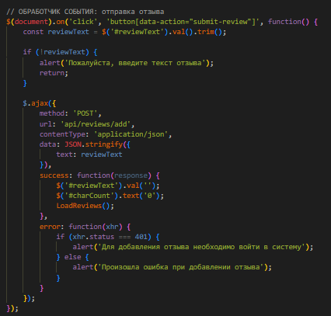
Исходный код модуля добавления отзыва

Slide 27
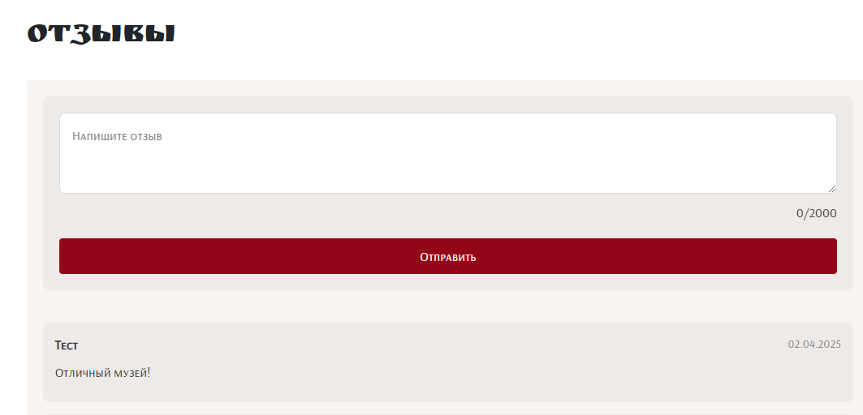

Slide 28
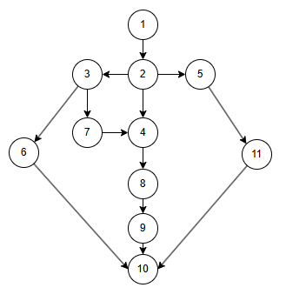
Интеграционное тестирование
Описание графа:
Открытие веб-приложения
Просмотр главной страницы
Изучение приложения гостем
После авторизации гость становится пользователем
Авторизация администратора
Просмотр информации о товаре
Регистрация гостя
Просмотр каталога
Покупка услуги
Выход из системы
Удаление и редактирование данных в БД

Slide 29
Тестовые пути, построенные на основе тестового графа:
1-2-3-4-8-9-10
1-2-3-7-4-8-9-10
1-2-3-6-10
1-2-5-11-10
Каждый тестовый путь представляет собой последовательность действий, которые необходимо выполнить для проверки корректности работы приложения и взаимодействия между различными модулями.

Slide 30
Тест кейсы
Номер тест-кейса | Тест-кейс | Шаги | Ожидаемый результат
TC-01 | Открытие веб-приложения | Запустить браузер. Ввести URL веб-приложения. Нажать Enter. | Приложение успешно загружается. Главная страница отображается корректно.
TC-02 | Просмотр главной страницы | 1. Открыть веб-приложение. 2. Убедиться, что главная страница загружена. | Главная страница отображается без ошибок. Все элементы интерфейса видны и работают корректно.
TC-03 | Изучение приложения гостем | 1. Открыть веб-приложение. 2. Перейти на главную страницу. 3. Исследовать доступные разделы как гость. | Гость может просматривать контент. Доступны все необходимые разделы для неавторизованных пользователей.
TC-04 | После авторизации гость становится пользователем | 1. Открыть веб-приложение. 2. Авторизоваться с валидными данными гостя. 3. Проверить права доступа. | Авторизация проходит успешно. Пользователь получает доступ к функционалу после входа.
TC-05 | Авторизация администратора | 1. Открыть веб-приложение. 2. Ввести логин и пароль администратора. 3. Нажать кнопку "Войти". | Администратор успешно авторизуется. Открывается панель управления администратора.

Slide 31
TC-06 | Просмотр информации о товаре | 1. Открыть веб-приложение. 2. Перейти на страницу товара. 3. Просмотреть детальную информацию о товаре. | Информация о товаре отображается корректно. Все характеристики товара доступны для просмотра.
TC-07 | Регистрация гостя | 1. Открыть веб-приложение. 2. Перейти на страницу регистрации. 3. Заполнить форму регистрации. 4. Нажать кнопку "Зарегистрироваться". | Регистрация проходит успешно. Новый пользователь может войти в систему.
TC-08 | Просмотр каталога | 1. Открыть веб-приложение. 2. Перейти в раздел "Каталог". 3. Просмотреть список товаров. | Каталог товаров загружается корректно. Все товары отображаются с нужной информацией.
TC-09 | Покупка услуги | 1. Открыть веб-приложение. 2. Выбрать услугу для покупки. 3. Оформить заказ. 4. Подтвердить оплату. | Оформление заказа проходит успешно. Пользователь получает подтверждение покупки.
TC-10 | Выход из системы | 1. Авторизоваться в системе. 2. Нажать кнопку "Выход". | Пользователь успешно выходит из системы. Страница авторизации становится доступной.
TC-11 | Удаление и редактирование данных в БД | 1. Авторизоваться как администратор. 2. Перейти в панель управления. 3. Удалить или отредактировать данные. | Данные успешно удаляются/редактируются. Изменения отражаются в базе данных.

Slide 32
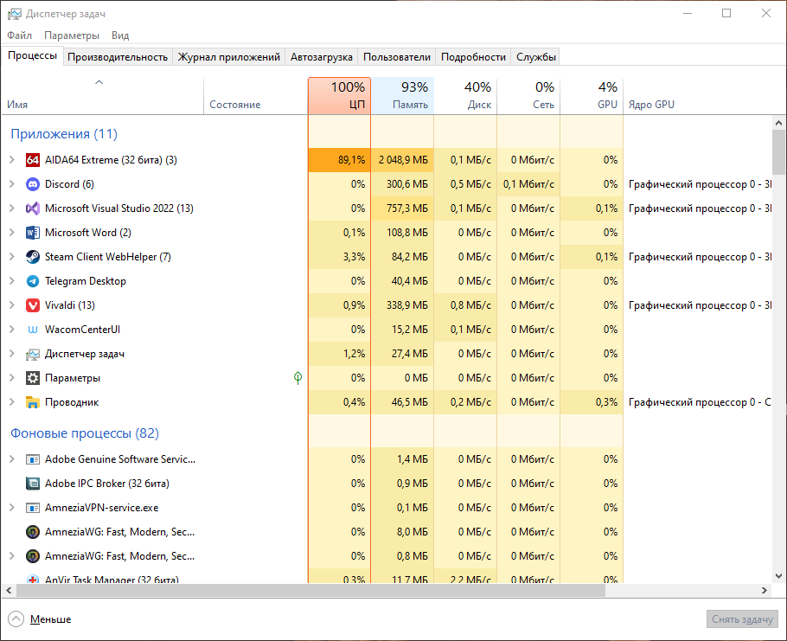
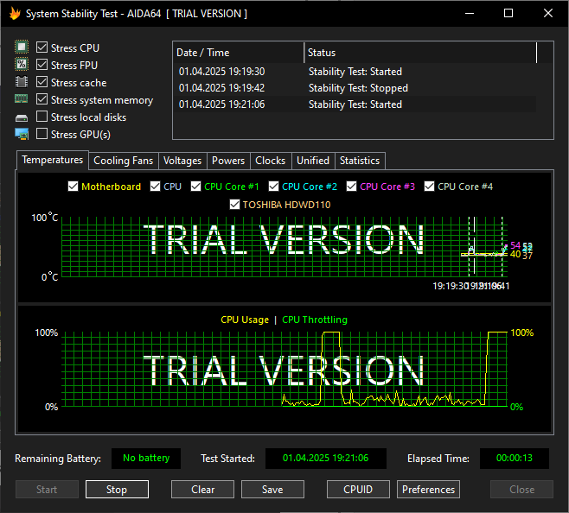
Системное тестирование

Slide 33
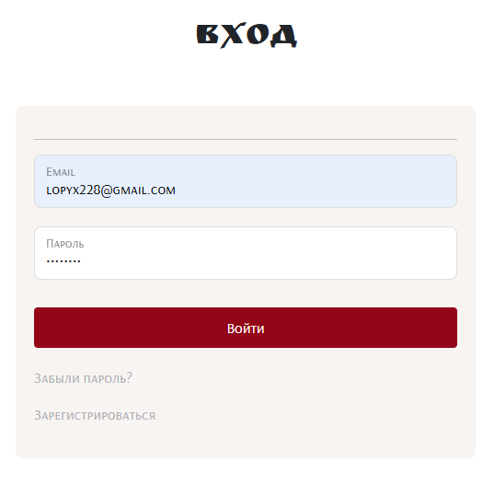

Slide 34
Заключение
Таким образом, разработка веб-приложения для музея имени А.С Пушкина является актуальным и перспективным проектом в современной сфере электронной коммерции. В ходе работы были выявлены основные этапы создания интернет-магазина, включая анализ рынка, выбор платформы, разработку дизайна и функционала. Важно учитывать требования потребителей, следить за тенденциями в индустрии моды и постоянно совершенствовать свой магазин для привлечения и удержания клиентов.

Slide 35
Спасибо за внимание

